Slide 1

Ch5 IM外部環境
施大偉
2020/9/25

Slide 2

Business model
企業的經營模式
一個企業為了 存活 獲利與成長 其所設計的一組 產品提供 市場定位 資源配置 與 財務結構的架構藍圖
企業賺錢的方法

Slide 3

Business model(cont.)
產品(服務)提供
市場定位
Segmenting
Targeting
Positioning
競爭策略
(內外)資源配置
財務結構
收益模式
成本結構

Slide 4

網路經濟體系
產品數位化
處理資訊化
經營電子化
空間虛擬化 e.g. VO
競爭知識化
全球連結網路化

Slide 5

促進的力量
點
節點 node
Bell’s law
Moore’s law

Slide 6

促進的力量(cont.)
線
連結 linkage
Protocol / 協定
Gilder’s law
Metcalfe's law

Slide 7

促進的力量(cont.)
面
內容 content
數位內容
服務數位化
3C合流

Slide 8
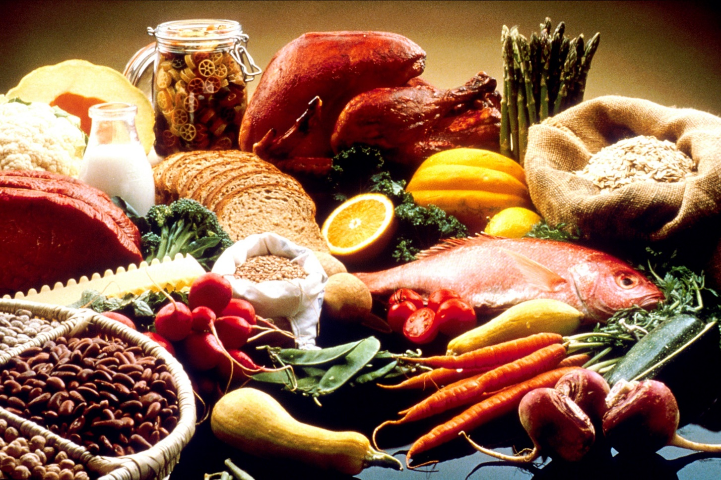
1/7個新經濟法則=> 2/7,3/7,4/7
數位化產品
特性
無限制擴張
大量客製化
廣度深度兼備
成本
定價

Slide 9

1/7個新經濟法則(cont.)
數位化產品
特性
成本
邊際生產成本趨近於零
運送成本極低
倉儲成本極低
定價

Slide 10

1/7個新經濟法則(cont.)
數位化產品
特性
成本
定價
第一級差別定價法(完全差別定價法)
第二級差別定價法(分版定價法)
第三級差別定價法(團體定價法)
微定價法

Slide 11

2/7個新經濟法則
免費經濟學
有哪些服務?
Google
Facebook
Instagram
Youtube
Wikipedia
Dropbox
…

Slide 12

2/7個新經濟法則(cont.)
免費經濟學
有哪些收益策略?
廣告
Freemium
In-App purchase
收益互補
勞力交換

Slide 13

3/7個新經濟法則
長尾理論與80/20法則
需求曲線尾巴很長
需求曲線尾巴變粗不觸及零
需求曲線尾巴變平坦

Slide 14

3/7個新經濟法則(cont.)
長尾理論
為什麼會有此現象?
做的人(生產)變多了
賣的人(配銷)變多了
供需有效連結

Slide 15

4/7個新經濟法則
維基經濟學 i.g. Wikipedia
開放
同儕生產
分享
全球行動
大英百科全書 V.S. Wikipedia?
i.g. iNaturalist

Slide 16

5/7個新經濟法則=> 6/7,7/7
網路外部性(網路效應)
直接的外部性
間接的外部性
Windows 及其 AP

Slide 17

6/7個新經濟法則
正回饋法則
大者恆大
2次方的力量
前提是?

Slide 18
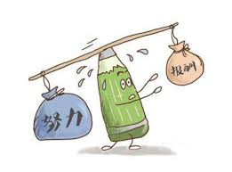
7/7個新經濟法則
報酬率遞增法則
V.S. 報酬率遞減法則
供給越多
形成網路效應
需求越多
價值越大
利潤越大

Slide 19
本投影片所有插圖均來自古狗搜尋公開網路資源 為非供商業目的之教學投影片版面使用

